Slide 1
4 comori ale Romaniei
De:Ion Darius,Ion David

Slide 2
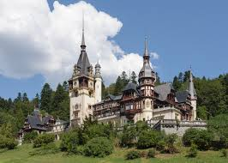
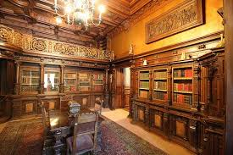
1.A fost construitintre 1873-1914,a fost resedinta de vara a regelui Carol I.
2.Are peste 160 de camere decorate in stiluri diferrite.
3.Se remarca prin virtalii spectaculoase,biblioteca su usa secreta,armurarie cu peste 4000 de arme.
Castelul Peles
Salina Turda
Lacul Balea
Delta Dunarii

Slide 3
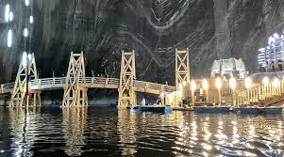
1.Este una dintre cele mai spectaculoase saline din lume.
2.Poti cobora 100 de metri in camere sculptate in sare unde gasesti locuri de joaca si sporturi
Castelul Peles
Salina Turda
Lacul Balea
Delta Dunarii

Slide 4
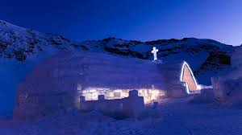
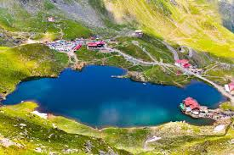
1.Lac galaciar aflat la 2000 de metri altitudine.
2.Vara se poate ajunge cu masina pe transfagarasan iar iarna cu telecabina.
3.Iarna se construieste un castel de cuburi de gheata luate din lac.
Castelul Peles
Salina Turda
Lacul Balea
Delta Dunarii

Slide 5
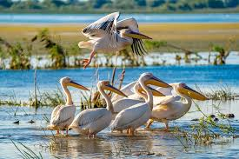
1.Unul dintre cele mai naturale lovuri din europa.
2.Mii de specii de specii de pasari,pesti si plante.
3.Te poti plimba cu barca pe canalele ei.
Castelul Peles
Salina Turda
Lacul Balea
Delta Dunarii

Slide 6
Va multumesc!

